Slide 1
ANALYSE ET GESTION DE PROJETS
UML

Slide 2
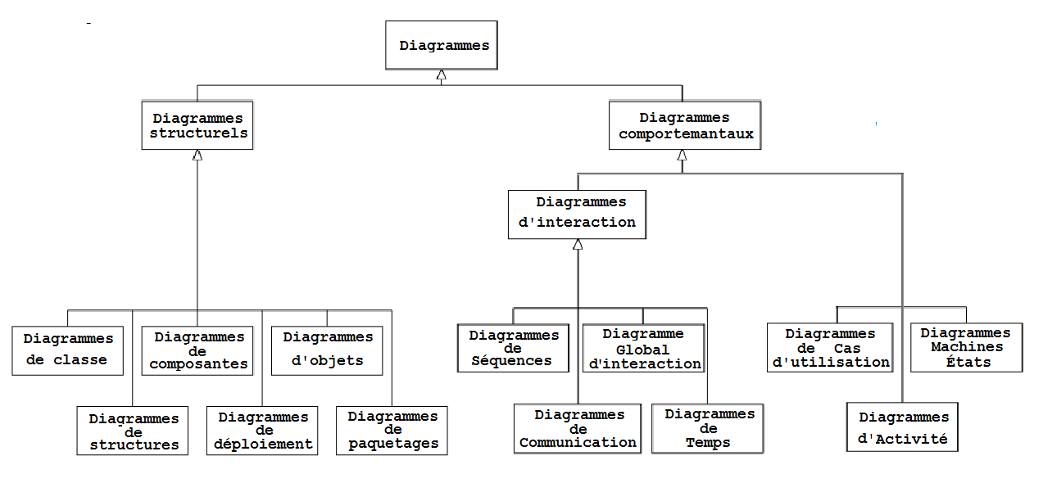
Langage de Modélisation Unifié

Slide 3
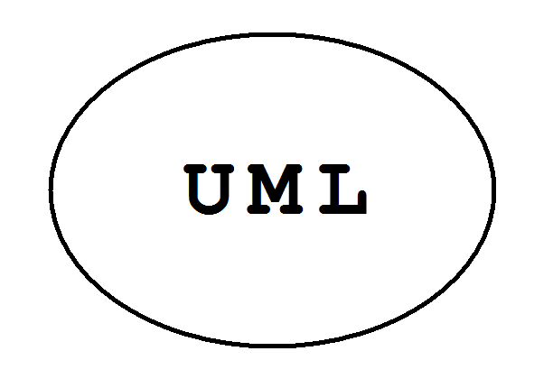
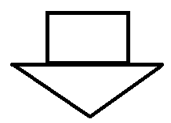
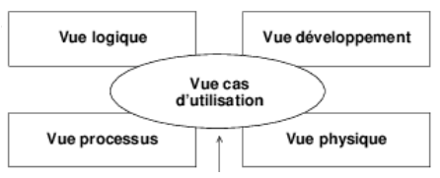
LES 4+1 VUES D’UN SYSTÈME
Une façon de mettre en œuvre UML est de considérer différentes vues qui peuvent se superposer pour collaborer à la définition du système.
Les vues sont représentées par des figures avec leur type identifié textuellement. Elles peuvent être simplement juxtaposées ou plus ou moins superposées pour identifier la quantité d’interaction entre chacune.
Cinq types de VUES peuvent y être représentées
Les VUES d’Utilisation
Les VUES Logiques
Les VUES de Processus
Les VUES d’Implantation
Les VUES de Déploiement
Ici on remarque que la VUE du CAS d’utilisation est le centre d’intérêt et rallie les autres VUES.

Slide 4
LES 4+1 VUES D’UN SYSTÈME
UML comprends les diagrammes suivants répartis dans cinq VUES :
Le besoin des utilisateurs (1)
Le diagramme de cas d’utilisation
Le diagramme de packages
La vue logique (2)
Le diagramme de classes
Le diagramme d’objets

Slide 5
LES 4+1 VUES D’UN SYSTÈME
UML comprends les diagrammes suivants répartis dans cinq VUES (suite) :
La vue des processus (3)
Le diagramme de séquence
Le diagramme d’activité
Le diagramme de collaboration
Le diagramme d’état-transition
Le diagramme global d’interaction
Le diagramme de temps

Slide 6
Langage de Modélisation Unifié
UML comprends les diagrammes suivants répartis dans cinq VUES (suite) :
Les vues physique ou d’Implantation (4)
Le diagramme de structure composite
Le diagramme de composants
Les vues déploiement (5)
Le diagramme de déploiement

Slide 7
LES VUES
Les VUES Logiques représentent l’aspect statique « Les Classes, les Objets et les Paquetages » et l’aspect dynamique d’un système « Interactions (séquences / communication »
Elle se concentre sur l’abstraction et l’encapsulation.
La VUE Processus capte les aspects de concurrence et de synchronisation, et les décompose en flux d’exécution (processus, fil d’exécution, etc.).
Elle se rapporte aux objets actifs et aux interactions.
La VUE d’Implantation
décrit les différentes ressources matérielles et l’implantation logicielle tenant compte de ces ressources. Donc, elle se rapporte aux nœuds physiques d’exécution et au placement des objets sur les nœuds.
La VUE Déploiement
représente l’organisation statique des modules (exécutable, codes source, paquetages, etc.) dans l’environnement de développement..

Slide 8
LES VUES
La dernière VUE est appelée Besoin des Utilisateurs
Elle présente des scénarios d’utilisation qui mettent en œuvre les éléments des quatre premières vues, en se concentrant sur la cohérence entre ceux-ci.
Les scénarios sont une abstraction des exigences fonctionnelles de l’application.
Cette dernière vue valide en quelque sorte les autres vues et assure la cohérence globale.
C’est aussi cette dernière vue qui est construite en premier, juste après l’établissement du cahier des charges, pour fixer les contours du système à réaliser avec ses fonctionnalités, appelés dans la terminologie UML, des CAS D’UTILISATION.

Slide 9
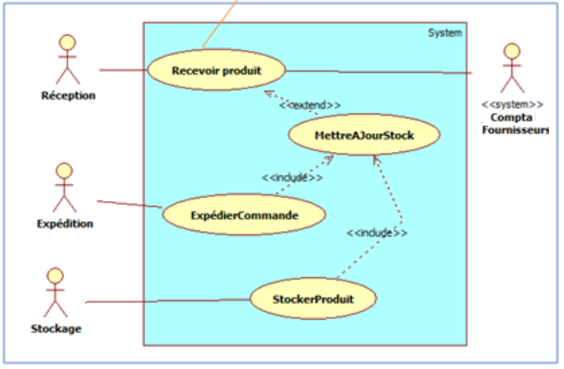
LA VUE DES BESOIN DES UTILISATEURS (1)
Le diagramme de CAS D’UTILISATION représente les fonctionnalités (ou dit cas d’utilisation) nécessaires aux utilisateurs. On peut faire un diagramme de cas d’utilisation pour le logiciel entier ou pour chaque package.

Slide 10
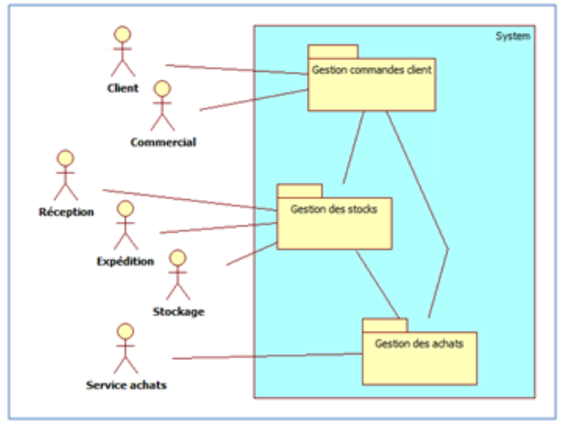


LA VUE DES BESOIN DES UTILISATEURS (1)
Les DIAGRAMMES de PAQUETAGE permettent de décomposer le système en catégories ou parties plus facilement observables, appelés « packages ». Cela permet également d’indiquer les acteurs qui interviennent dans chacun des packages.
On y remarquera sur la gauche les acteurs du système reliés aux différents paquetages.
Dans cette vue, les acteurs et les paquetages sont
représentés par les figures ci-dessous

Slide 11
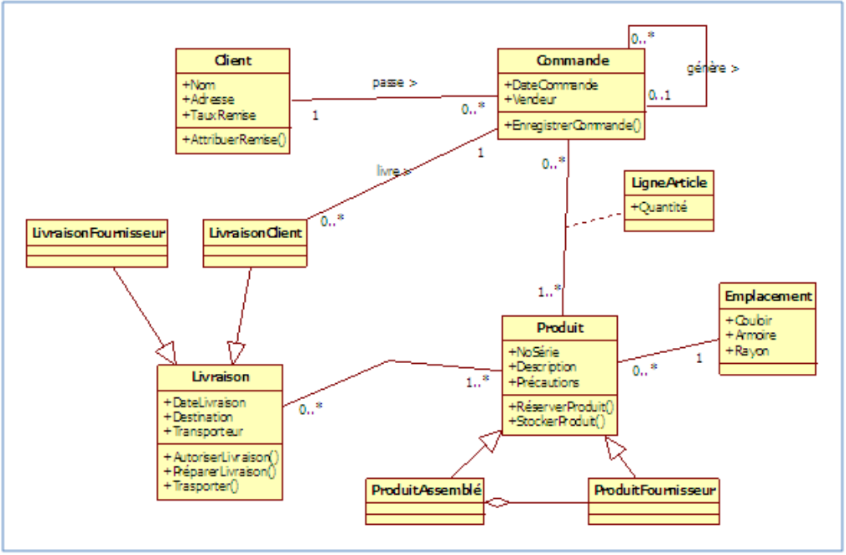
LA VUE LOGIQUE (2)
LES DIAGRAMMES DE CLASSES
Dans la phase d’analyse, ce diagramme représente les entités (des informations) manipulées par les utilisateurs. Dans la phase de conception, il représente la structure objet d’un développement orienté objet.

Slide 12
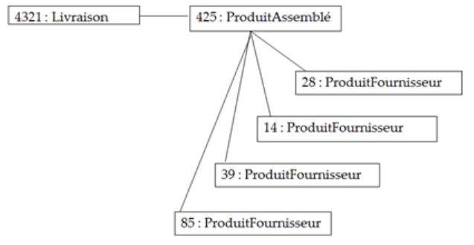
LA VUE LOGIQUE (2)
LES DIAGRAMMES D’OBJETS
Ce diagramme sert à illustrer les classes complexes en utilisant des exemples d’instances. Une instance est un exemple concret de contenu d’une classe

Slide 13
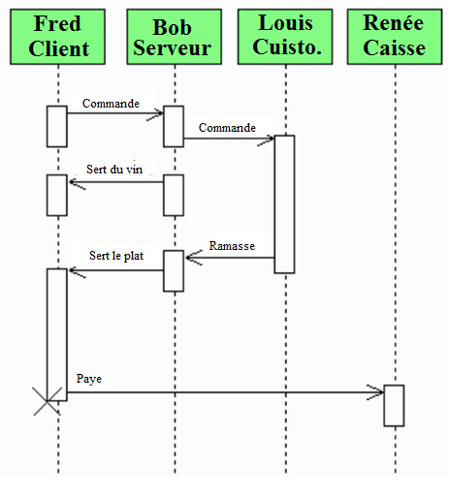
LA VUE DES PROCESSUS (3)
LES DIAGRAMMES DE SÉQUENCES
Permet de visualiser divers scénarios de l’application en permettant de voir l’interdépendance dans le temps et entre les acteurs.

Slide 14
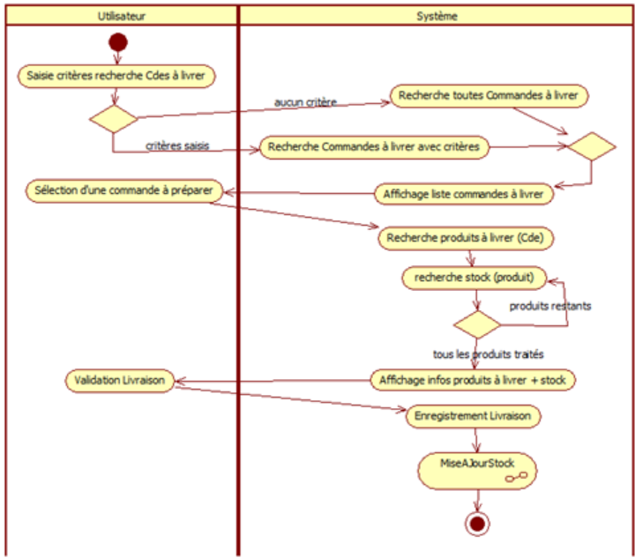
LA VUE DES PROCESSUS (3)
LES DIAGRAMMES D’ACTIVITÉ
Il représente le déroulement des actions, sans utiliser les objets. En phase d’analyse, il est utilisé pour consolider les spécifications d’un cas d’utilisation.
Un scénario
Acteur / Système

Slide 15
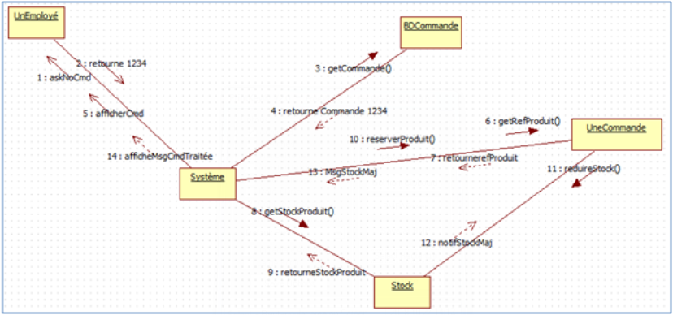
LA VUE DES PROCESSUS (3)
LES DIAGRAMMES DE COLLABORATION
Ce diagramme est aussi appelé Diagrame de Collaboration.
Il permet de mettre en évidence les échanges de messages entre objets. Cela nous aide à voir clair dans les actions qui sont nécessaires pour produire ces échanges de messages. Et donc de compléter, si besoin, les diagrammes de séquence et de classes.

Slide 16
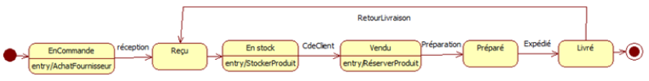
LA VUE DES PROCESSUS (3)
LES DIAGRAMMES D’ÉTAT-TRANSITION
Il permet de décrire le cycle de vie des objets d’une classe.
On voit ici le cycle complet d’une commande illustrant toutes les étapes ainsi que leur interdépendance.

Slide 17
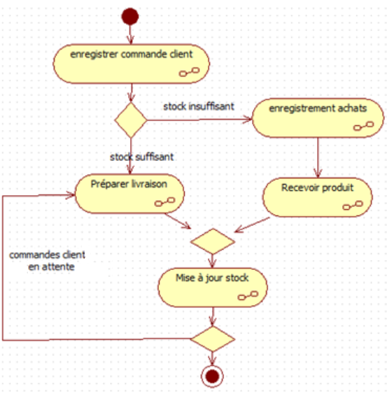
LA VUE DES PROCESSUS (3)
LES DIAGRAMMES GLOBAUX D’INTERACTION
Il permet de donner une vue d’ensemble des interactions du système. Il est réalisé avec le même graphisme que le diagramme d’activité. Chaque élément du diagramme peut ensuite être détaillé à l’aide d’un diagramme de séquence ou d’un diagramme d’activité. Ce diagramme ne sera pas étudié dans ce cours.

Slide 18
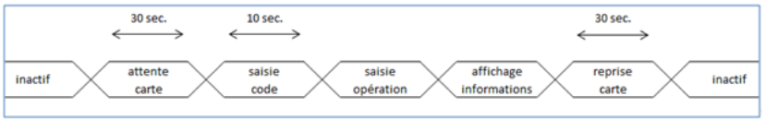
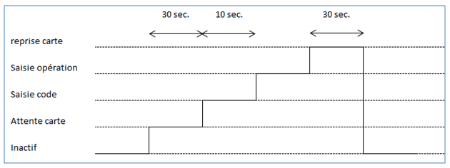
LA VUE DES PROCESSUS (3)
LES DIAGRAMMES GLOBAUX DE TEMPS
Il est destiné à l’analyse et la conception de systèmes ayant des contraintes temps-réel. Il s’agit là de décrire les interactions entre objets avec des contraintes temporelles fortes.
Un exemple de diagramme de temps avec un seul axe temporel
Un exemple de diagramme de temps avec un axe temporel par état

Slide 19
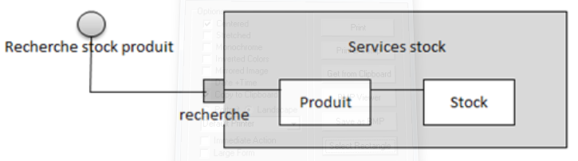
LES VUES PHYSIQUE ou D’IMPLANTATION (4)
LES DIAGRAMMES DE STRUCTURE COMPOSITE
Il décrit un objet complexe lors de son exécution.
Quand une boîte d’un diagramme de processus ou autre s’avère être un objet complexe et qu’il y a lieu d’illustrer son intérieur plus en détail, ce diagramme peut apporter ce genre de précision

Slide 20
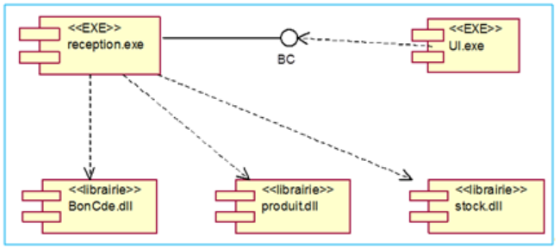
LES VUES PHYSIQUE ou D’IMPLANTATION (4)
LES DIAGRAMMES DE COMPOSANTS
Il décrit tous les composants utiles à l’exécution du système (applications, librairies, instances de base de données, exécutables, etc.) en démontrant leur interrelations.

Slide 21
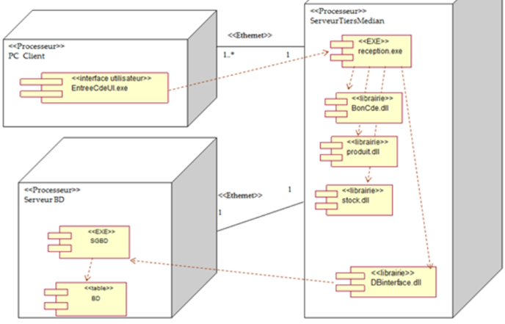
LES VUES DE DÉPLOIEMENT (5)
LES DIAGRAMMES DE DÉPLOIEMENT
Il correspond à la description de l’environnement d’exécution du système (matériel, réseau…) et de la façon dont les composants y sont installés.

Slide 22
RÉFÉRENCES
Références du présent document : https://openclassrooms.com/fr/courses/2035826-debutez-lanalyse-logicielle-avec-uml/2048781-les-differents-types-de-diagrammes
Site du zéro (UML) … OpenClassroom:
https://openclassrooms.com/fr/courses/26832-apprenez-a-programmer-en-java/21530-modeliser-ses-objets-grace-a-uml
Site Free :
http://uml.free.fr/index-cours.html
APPLICATIONS
Code Designer
https://sourceforge.net/projects/codedesigner/files/codedesigner-1.4.2.2539/codedesigner-1.4.2.2539.exe/download
ArgoUML: (français et suggéré par le site du zéro)
http://argouml-downloads.tigris.org/nonav/argouml-0.32.2/ArgoUML-0.32.2-setup.exe

